Slide 1
EasyFlow電子簽核系統
簽核流程設定-簽核層級核決權限
價值交付組
沈亞墨
2022/03/08

Slide 2



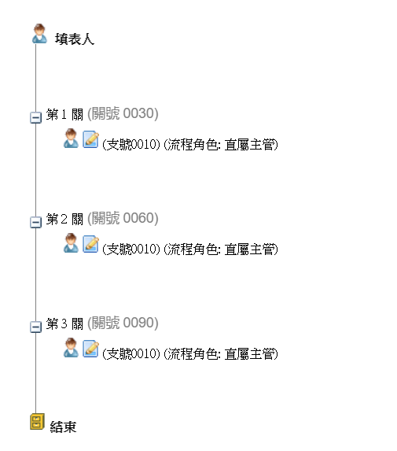

設定直屬主管面臨問題
請購金額<50,000，處長層級(協理/廠長)核決
因每個職位不同，流程關卡無法固定
基層員工
副理
經理
副理
經理
協理
經理
協理
總經理
協理
總經理
總經理

Slide 3


簽核層級核決權限使用時機
請購金額<50,000
處長層級核決
取直屬主管
判斷條件
需簽核人員層級
直屬主管
符合該層級?
Y
結束
請購單
申請人
主管
N
再往上一層直屬主管
一連串直屬主管。
簽核層級定義：把人員區分簽核等級，
例如：總經理層級（總經理）、處長層級（協理/廠長）、經理層級（經理）、副理層級（副理）
、課長層級（課長）、一般員工層級（一般員工）

Slide 4
簽核層級核決權限範例圖
請購金額<=10,000，副理層級核決
資訊部
會計部
管理部
業務部
副理（副理層級）
經理（經理層級）
經理（經理層級）
協理（處長層級）
課長（課長層級）
副理（副理層級）
副理（副理層級）
副理（副理層級）
一般員工
（一般員工層級）
一般員工
（一般員工層級）
課長（課長層級）
一般員工
（一般員工層級）
一般員工
（一般員工層級）

Slide 5

簽核層級核決權限設定程序
1
簽核層級維護
2
員工資料維護
3
核決權限代號維護
4
核決權限規則定義
5
流程設定精靈

Slide 6
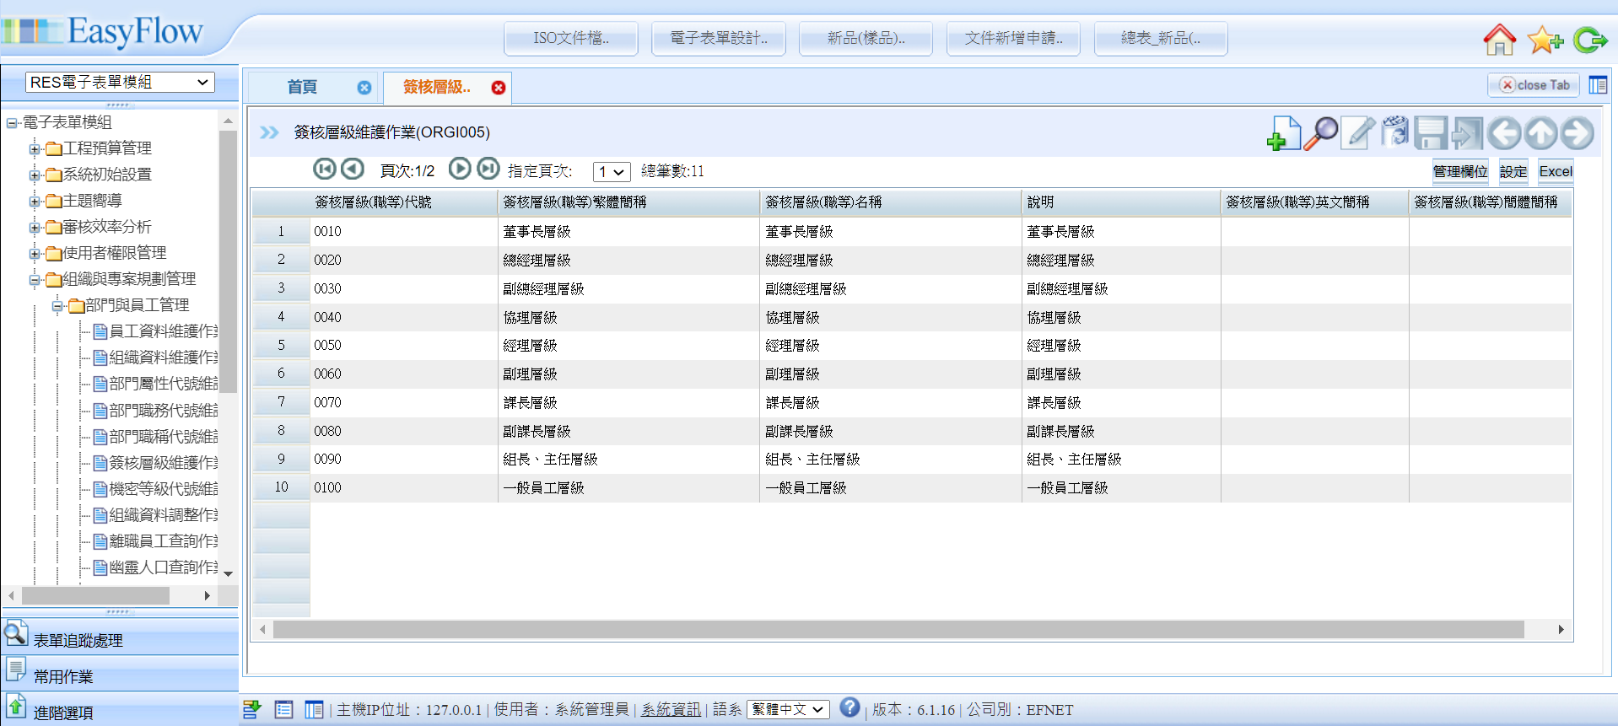
簽核層級維護作業
查詢目前所使用簽核層級代號有那些，並依該代號設定核決權限代號維護作業

Slide 7
簽核層級核決權限設定程序
1
簽核層級維護
2
員工資料維護
3
核決權限代號維護
4
核決權限規則定義
5
流程設定精靈

Slide 8
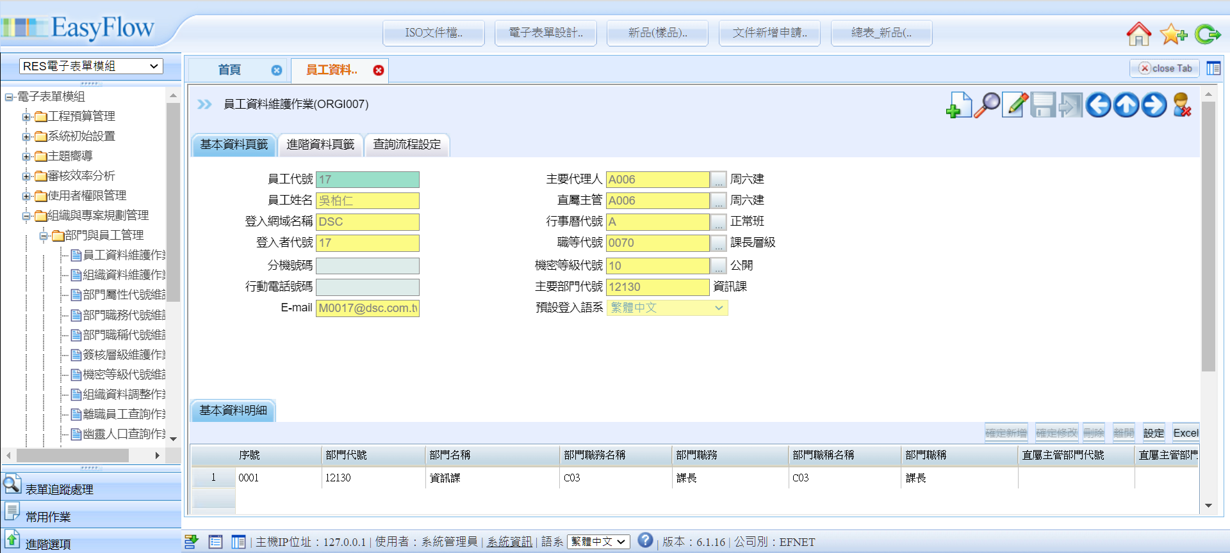
員工資料維護作業
檢核所有員工資料簽核層級代號是否正確

Slide 9
簽核層級核決權限設定程序
1
簽核層級維護
2
員工資料維護
3
核決權限代號維護
4
核決權限規則定義
5
流程設定精靈

Slide 10
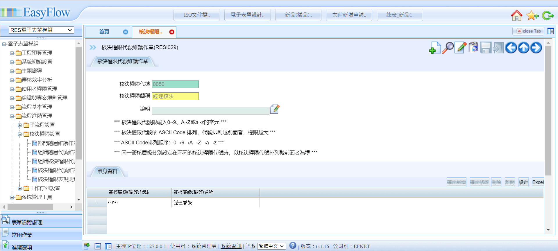
核決權限代號維護作業
依簽核層級代號依序建置核決權限代號(核決權限代號也可自行設定)，單頭核決權限代號與單身職等代號建議為一對一方式建置，務必每筆核決權限代號皆有對應職等代號

Slide 11
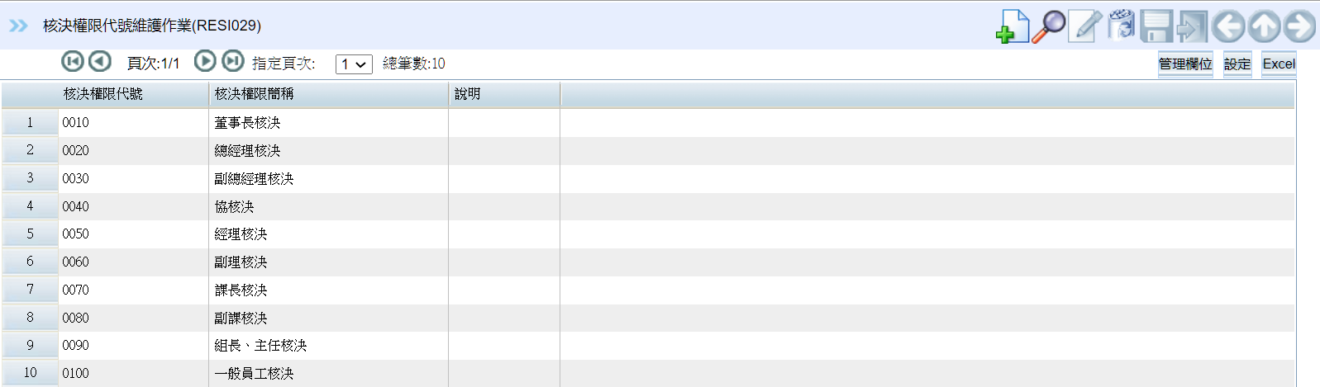
核決權限代號維護作業
核決權限代號建立後如下圖

Slide 12
簽核層級核決權限設定程序
1
簽核層級維護
2
員工資料維護
3
核決權限代號維護
4
核決權限規則定義
5
流程設定精靈

Slide 13
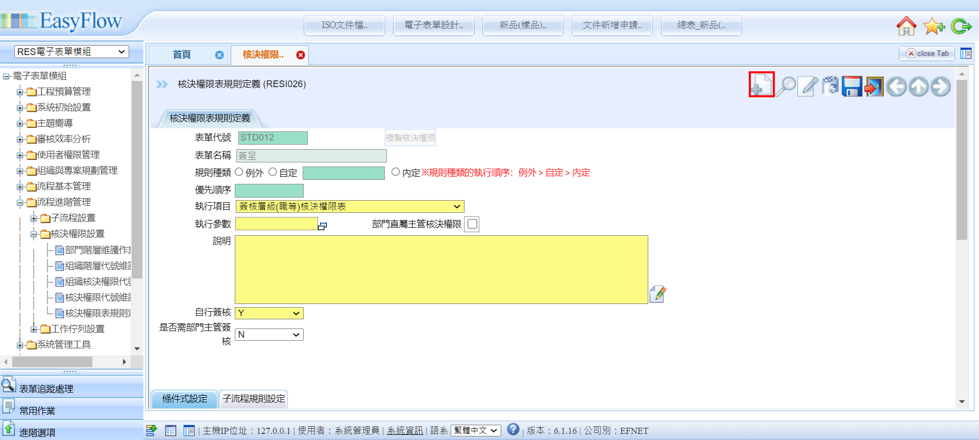
核決權限規則定義
主要是定義核決權限規則，核決權限分三種，組織核決、簽核層級(職等)核決、子流程。
此範例以『簽核層級核決權限』為主。點選核決權限規則定義，選擇後出如下畫面。
規則種類
條件判斷順序：例外→自定→內定
例外：保留，不使用(用於後續有例外流程)
自定：固定R10
內定：最後一個條件需設定內定(當條件不符合，最後執行該流程)
優先順序：
『自定』有多個條件，可設定優先順序以進行條件判斷順序(0010、0020....)
『內定』則系統固定為9999
自行簽核：由於發單人可能是該層級最高主管，該主管可以自行發單自行核准時，此該自行簽核選擇「Y」，反之選擇「N」
是否部門主管簽核：:由於簽核人員簽核層級符合了，但由於不是部門主管，因此需簽至部門主管流程才會停止。此時部門主管簽核則需設定為「Y」，反之則為「N」。

Slide 14
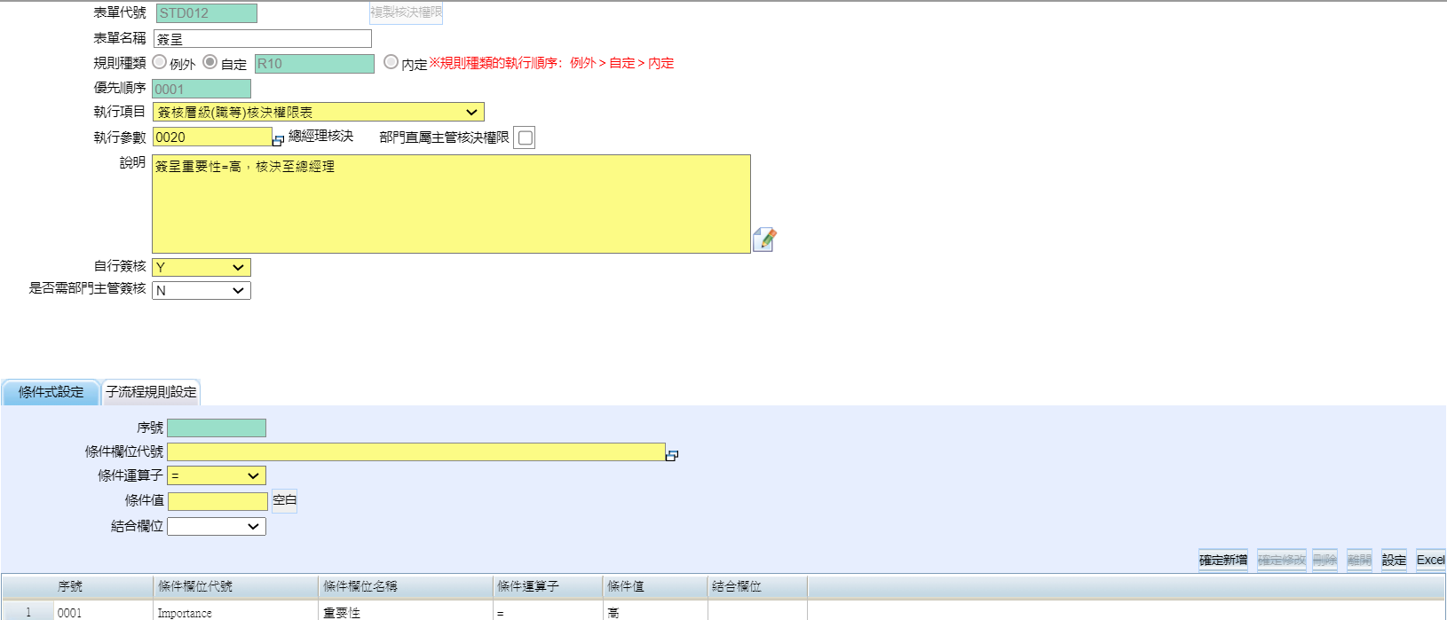
範例
例如：簽呈重要性=高，需簽核至總經理，因此執行參數設為總經理核決。
當總經理發單，因總經理會最高層主管，自行簽核即可

Slide 15

範例
例如：簽呈重要性=低，需簽核至副理，因此執行參數設為副理核決。
副理發單，還是要往上一層主管簽
最後需設定內定規則，由於以上條件式皆不符合時，系統一定會執行內定，因此內定明細欄位不需建置條件。

Slide 16
簽核層級核決權限設定程序
1
簽核層級維護
2
員工資料維護
3
核決權限代號維護
4
核決權限規則定義
5
流程設定精靈

Slide 17
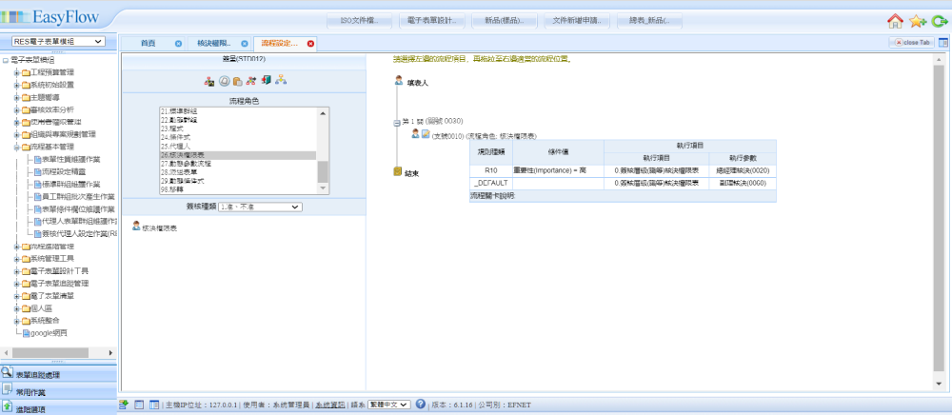
流程設定精靈
核決權限設定完畢後，最重要的一點，記得至流程設定精靈，設定一關核決權限表。
注意：核決權限表只能跑一位員工的直屬主管向上審核

Slide 18
Q&A

